Slide 1










Huỳnh Võ Nhật Tân
Dự đoán và phân tích bệnh tiểu đường
Notes:
Em xin chào các thầy, các bạn và các anh chị có mặt tại đây. Hôm nay, em sẽ thuyết trình về 1 project có tên là….

Slide 2

Outline
Bối cảnh tình hình
Mục tiêu
Nguồn dữ liệu
Tổng quan dữ liệu
Công cụ sử dụng
Phương pháp
Xây dựng mô hình
Phân tích feature importance
Kết luận

Slide 3
Bối cảnh tình hình
Tỷ lệ người mắc bệnh tiểu đường đang ngày càng tăng…
Dẫn đến tạo một thử thách to lớn cho hệ thống chăm sóc sức khỏe toàn cầu.
Cần một hướng tiếp cận mới để cải thiện khả năng dự đoán và quản lý bệnh tốt hơn.
Notes:
Trong xã hội hiện đại ngày nay, tỷ lệ người mặc bệnh tiểu đường đang có xu hướng ngày càng tăng với nhiều nguyên nhân. Đây là một trong những căn bệnh mãn tính vô cùng phổ biến, nhưng lại có tỷ lệ tử vong khá cao. Điều này vô tình tạo ra một thử thách to lớn cho hệ thống chăm sóc sức khỏe toàn cầu. Do đó, một hướng đi tiếp cận mới để cải thiện khả năng dự đoán và quản lý bệnh tốt hơn là vô cùng cần thiết.

Slide 4
Mục tiêu
Xây dựng một mô hình Machine Learning để phân loại bệnh nhân bị tiểu đường.
Phân tích chuyên sâu cách các yếu tố ảnh hưởng đến khả năng phát triển bệnh.
Các y bác sĩ có thể đưa ra các phương pháp phù hợp để phòng ngừa và điều trị hiệu quả hơn.
Notes:
Và mục tiêu trong project này của em sẽ gồm 2 phần chính: Đầu tiên đó là xây dựng mô hình Machine Learning để phân loại bệnh nhân bị tiểu đường dựa trên các thông tin dịch tễ học có sẵn. Tiếp theo, em sẽ tiến hành phân tích chuyên sâu cách các yếu tố ảnh hưởng đến khả năng phát triển của bệnh. Mặc dù áp dụng Machine Learning vào lĩnh vực y tế không còn quá xa lạ, nhưng yếu tố thực tiễn của những chủ đề này luôn là một vấn đề cần lưu tâm. Việc đánh giá và đoán trước được các khả năng xảy ra sẽ giúp các y bác sĩ có thể đưa ra các phương pháp phù hợp để giúp mọi người phòng ngừa và điều trị hiệu quả hơn rất nhiều.

Slide 5
Nguồn dữ liệu
Dữ liệu được lấy từ Kaggle
(https://www.kaggle.com/datasets/imtkaggleteam/diabetes/data)

Slide 6
Tổng quan dữ liệu
chol: Total Cholesterol
stab.glu: Stabilized Glucose
hdl: High Density Lipoprotein Cholesterol
ratio: Tỷ lệ giữa chol và hdl (chol/hdl)
Tuổi và giới tính
location: khu vực sinh sống
Chiều cao và cân nặng
Frame: Tỷ lệ khung xương
bp.1s: Huyết áp tâm thu đầu tiên
bp.1d: Huyết áp tâm trương đầu tiên
Vòng eo
hip: Hybrid Insulin Peptides
time.ppn: Partial parenteral nutrition
glyhb: Glycosylated Hemoglobin (HBA1c)
Bộ data chứa dữ liệu của hàng trăm người Mỹ gốc Phi ở các vùng nông thôn, gồm 403 mẫu và 18 đặc trưng.

Slide 7
Công cụ sử dụng
Google Colabs: sử dụng Python để load data, clean data và xây dựng mô hình ML, phân tích feature importance.
Power BI: trực quan hóa dữ liệu.

Slide 8
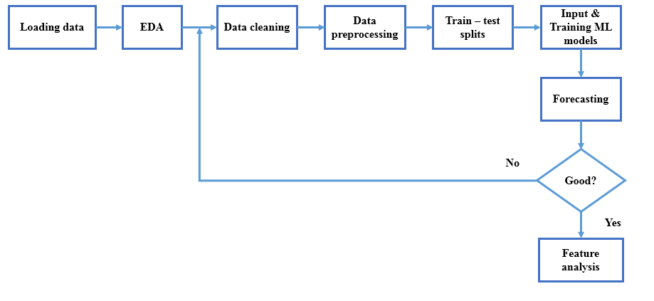
Phương pháp

Slide 9
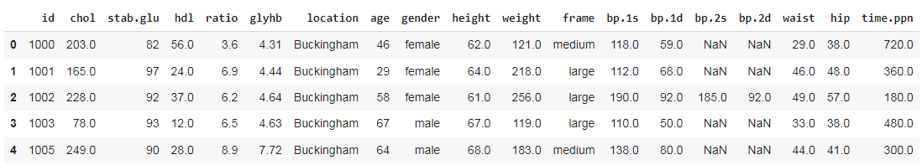
1. Load data
Fig.1. 5 dòng đầu tiên của dataset.

Slide 10
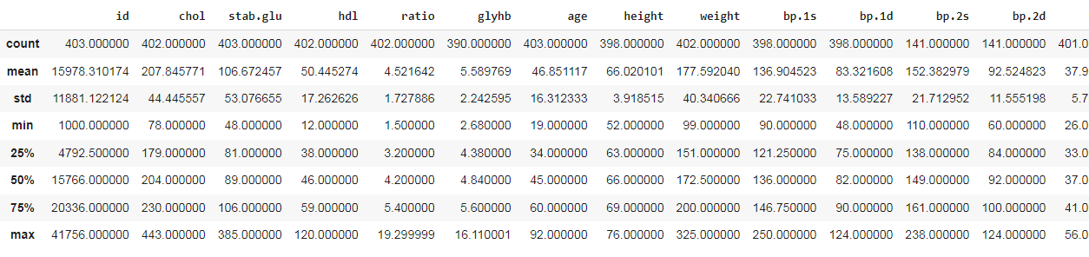
2. EDA
Fig.2. Thông tin thống kê của dataset.

Slide 11

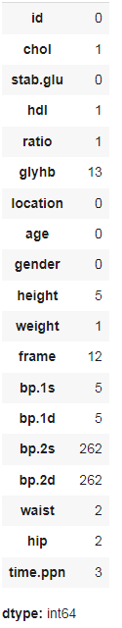



2.EDA (cont.)
Missing value ở nhiều cột, vd: chol, hdl, stab.glu, glyhb, etc.
Về mặt phân phối dữ liệu:
+ Một số feature có range lớn, vd: cột stab.glu có range từ 48 đến 385, trọng lượng từ 99 đến 325 (đơn vị: lbs), điều này cho thấy sự xuất hiện của outlier.
+ Cột glyhb có giá trị mean là 5.59, nhưng max lên tới 16.11, điều này có thể gợi ý một nhóm bệnh nhân có lượng đường trong máu cao hoặc tiểu đường.

Slide 12
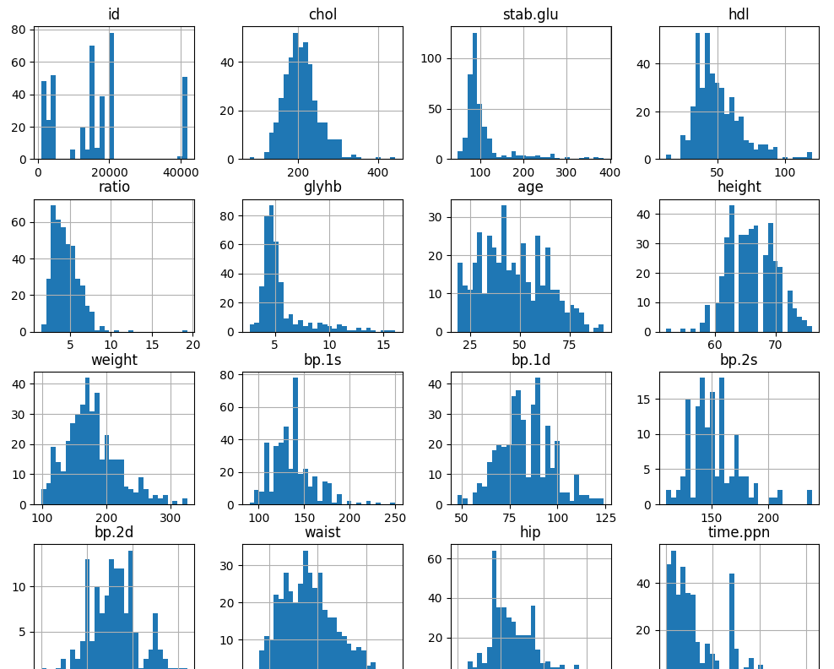
2. EDA (cont.)
Fig.2. Histogram của dataset.

Slide 13
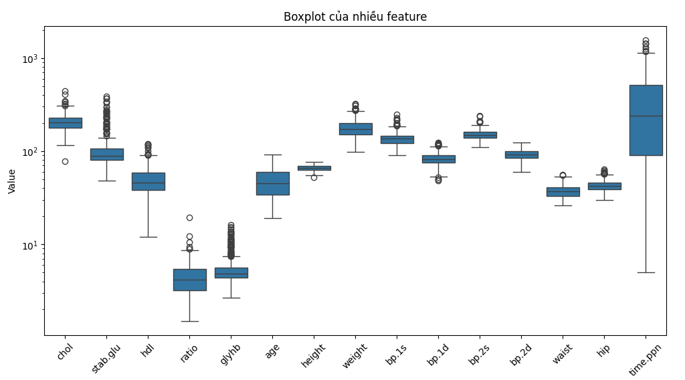
2. EDA (cont.)
Fig.3. Boxplot của dataset.

Slide 14
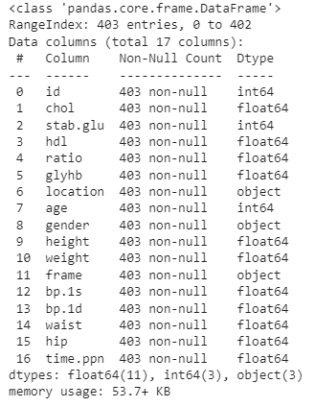
3. Data cleaning
Bỏ 2 cột bp.2s & bp.2d vì có quá nhiều missing value.
Fill NA cột frame bằng mode.
Fill NA các cột số còn lại bằng mean.

Slide 15
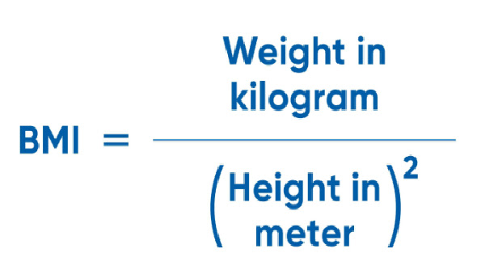
3. Data cleaning (cont.)
Thêm cột BMI vào dataset, tính từ 2 feature cân nặng và chiều cao.
Thêm cột outcome (target) tính từ feature glyhb với điều kiện glyhb >= 6.5 thì sẽ là 1 (Diabetes), còn ngược lại thì là 0 (Normal).

Slide 16
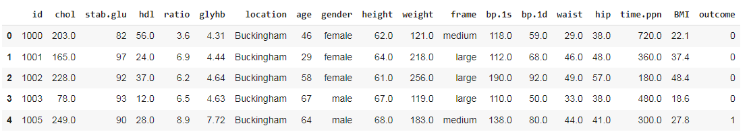
3. Data cleaning (cont.)
Fig.4. Dataset sau khi thêm 2 cột mới.

Slide 17
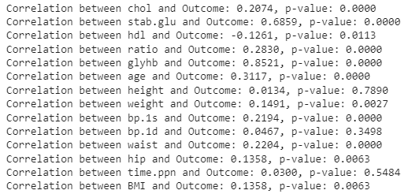

4. Kiểm tra correlation
Sử dụng kiểm định Point Biserial để tính correlation giữa các biến liên tục và biến target.
Sử dụng Chi-square để tính correlation giữa các biến rời rạc và biến target.

Slide 18
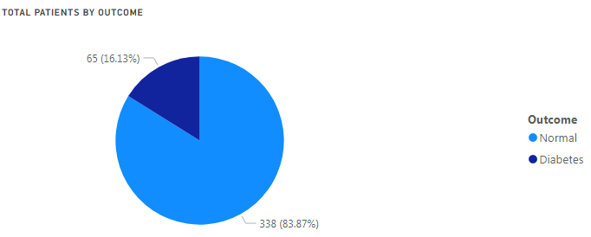
Nhận xét sơ bộ…
Kiểm tra correlation đã cho cái nhìn sơ bộ về mối quan hệ giữa một số feature với bệnh tiểu đường. Tuy nhiên, cần phân tích thêm về feature importance…
Dữ liệu bị mất cân bằng rất lớn giữa 2 lớp Diabetes và Normal.
Fig.5 .Phân bố giữa 2 lớp của biến target.
Notes:
Và đây là một số nhận xét trước khi ta tiến tới bước xây dựng mô hình. Thứ nhất, kiểm tra correlation… Tuy nhiên, cần có 1 phương pháp mạnh và tổng quát hơn để phân tích feature importance. Thứ hai đó là có một sự mất cân bằng rất lớn xảy ra giữa 2 lớp Diabetes và Normal của biến target. Và đây là hình ảnh cho thấy điều đó…. Từ sự mất cân bằng này, em đã quyết định sẽ không xử lý các giá trị outlier xuất hiện ở các feature nữa. Vì nếu xử lý không khéo sẽ làm mất đi thông tin quan trọng của 1 dataset vốn đã ít mẫu và mất cân bằng như hiện tại. Nên em sẽ chọn sử dụng các mô hình ML dạng cây, đây là những mô hình có khả năng ít bị tác động nhất bởi các yếu tố outlier.

Slide 19
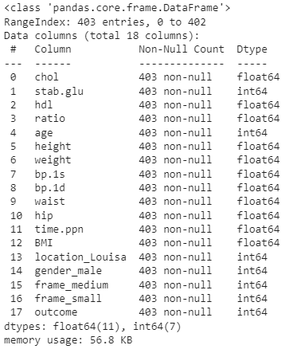
Xây dựng mô hình ML
One hot encoding các biến phân loại (location, gender, frame).
Xóa bỏ feature glyhb ra khỏi dataset.
Bước đầu tiên…
Huấn luyện các mô hình tree-based như: Random Forest và XGBoost.
Áp dụng kỹ thuật oversampling để cân bằng dữ liệu của lớp thiểu số (Diabetes).
Tiếp theo…

Slide 20
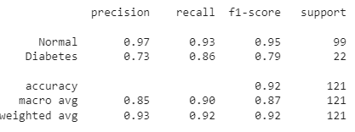

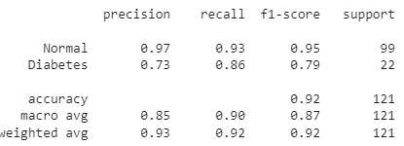
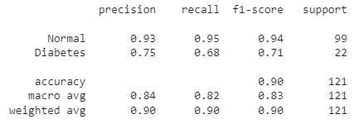
Xử lý mất cân bằng ( Trường hợp thứ hai)
Không xử lý mất cân bằng ( Trường hợp đầu tiên)
Fig.8. Classification report của Random Forest cho trường hợp thứ hai
Fig.6. Classification report của Random Forest cho trường hợp đầu tiên
Fig.9. Classification report của XGBoost cho trường hợp thứ hai
Fig.7. Classification report của XGBoost cho trường hợp đầu tiên

Slide 21


Phân tích feature importance
Phương pháp SHAP
Là phương pháp giúp giải thích tác động của từng feature lên dự đoán của mô hình ML, cho biết feature nào có ảnh hưởng tích cực hay tiêu cực đến kết quả đầu ra.
Cách dùng
Notes:
…Phương pháp này có thể khắc phục các điểm yếu của các kiểm định tương quan như Point-Biserial và Chi-square, vốn chỉ đo lường mối quan hệ giữa từng feature và target một cách độc lập, đồng thời giả định mối quan hệ tuyến tính giữa các biến. Điều này có thể bỏ sót các tương tác phi tuyến hoặc ảnh hưởng gián tiếp giữa các feature. Ngược lại, SHAP cho phép đánh giá tác động của từng feature trong bối cảnh toàn bộ mô hình, giúp có cái nhìn tổng quan và đầy đủ hơn về mức độ quan trọng của các feature."

Slide 22
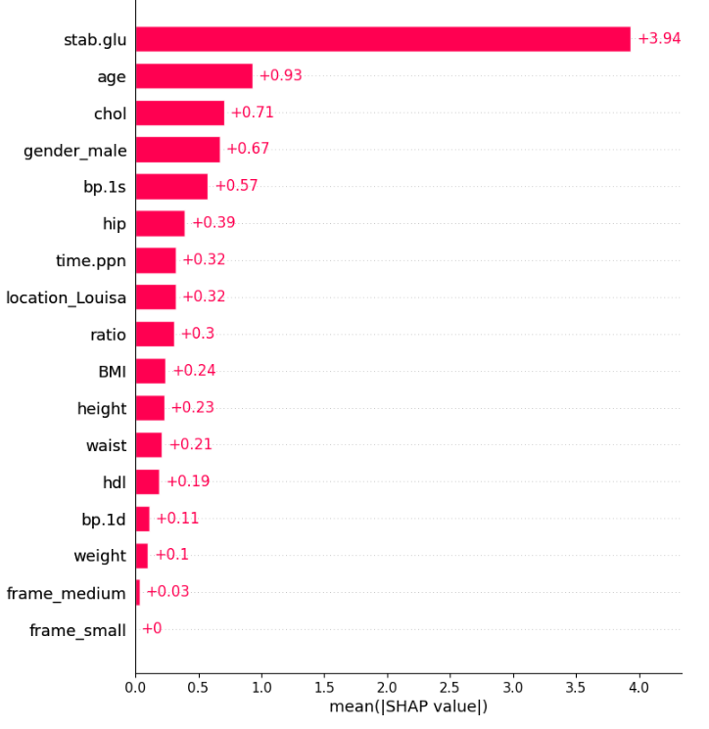
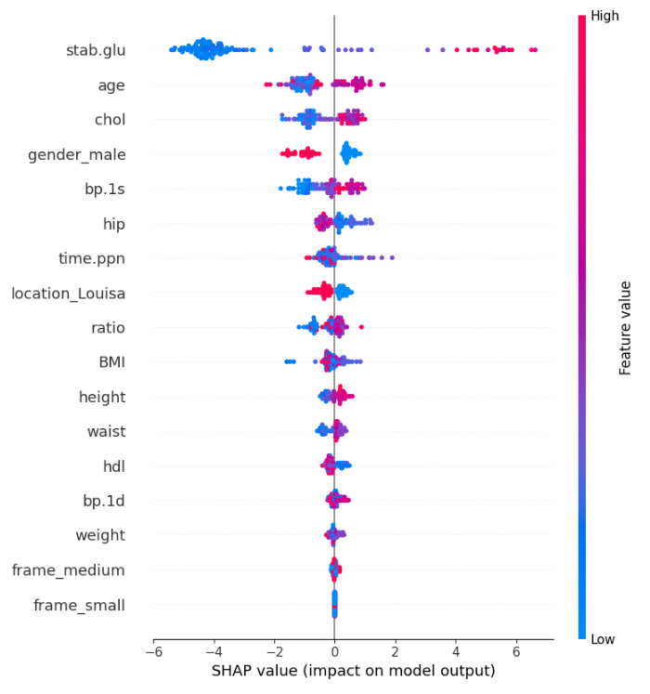
Fig.10. Biểu đồ mean SHAP value của các feature.
Fig.11. Biểu đồ thể hiện sự tác động của feature lên kết quả dự đoán của mô hình.

Slide 23
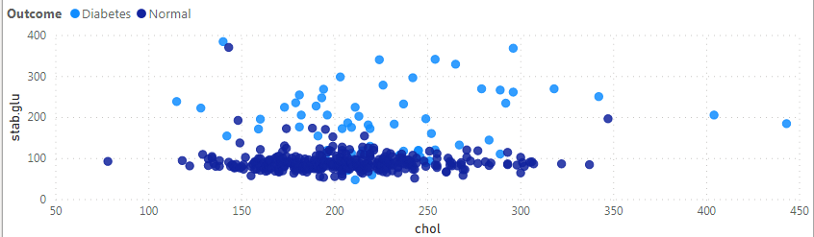
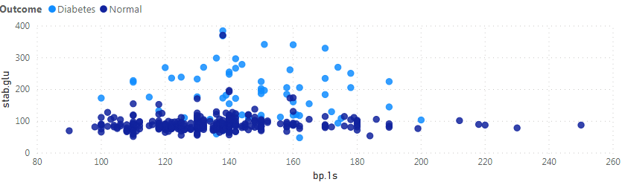
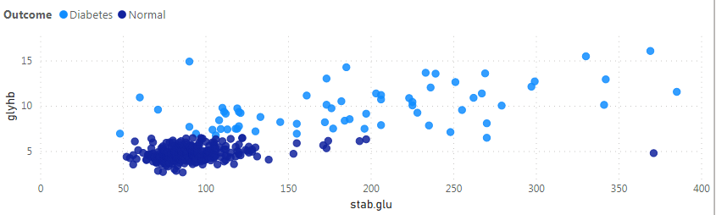
Trực quan hóa trên Power BI
Huyết áp tâm thu cao có thể liên quan tới các vấn đề như kháng insulin, hệ thống mạch máu bị xơ vữa, etc. Là một trong những biến chứng NGUY HIỂM của bệnh tiểu đường.
Theo khuyến cáo, bệnh nhân tiểu đường cần duy trì ngưỡng huyết áp dưới 130/80 mmHg để giảm các rủi ro về tim mạch.
Cholesterol toàn phần không phải là yếu tố chính trong việc xác định nguy cơ mắc bệnh tiểu đường. Cần phải xét thêm các yếu tố khác như: Glucose, HBA1c, etc.
Một người mắc bệnh tiểu đường thường có các vấn đề về tim mạch và Cholesterol. Nhưng một người có Cholesterol cao lại không có nghĩa là họ mắc bệnh tiểu đường NẾU các chỉ số về đường huyết của họ ở ngưỡng an toàn.
Giá trị Glucose càng tăng thì nguy cơ mắc bệnh tiểu đường càng cao.
Theo Hiệp hội Tiểu Đường Hoa Kỳ, giá trị Glucose bình thường sẽ giao động trong khoảng 70 tới 130 mg/dL khi đói, và thấp hơn 180 mg/dL sau mỗi bữa ăn. (Nguồn: https://pmc.ncbi.nlm.nih.gov/articles/PMC2811454/#:~:text=In%20terms%20of%20fasting%20glucose,Federation%20(19)%2C%20respectively.)

Slide 24
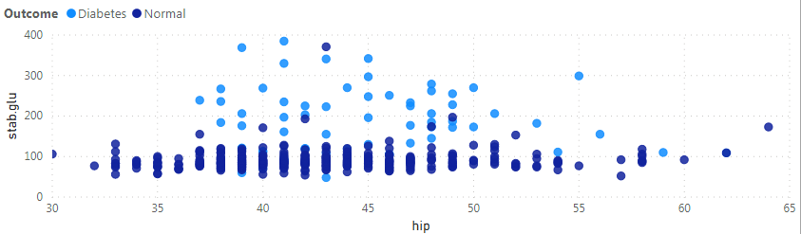
Trực quan hóa trên Power BI (cont.)
Số lượng người bệnh tập trung nhiều ở khu vực có HIP từ 35-45 và lượng đường huyết trên 130. Ở mức từ 50 trở lên và ngưỡng Glucose ở mức bình thường thì gần như không có sự xuất hiện của nhóm người bệnh.
HIP là một sản phẩm của tuyến tụy, khi HIP cao nghĩa là tuyến tụy vẫn hoạt động tốt. Trong khi đó người bệnh tiểu đường thì thường bị suy giảm chức năng tuyến tụy.

Slide 25
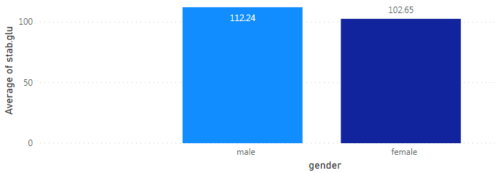
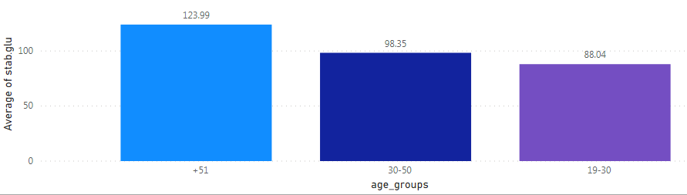
Trực quan hóa trên Power BI (cont.)
Biểu đồ cho thấy nam giới có lượng Glucose trung bình cao hơn nữ giới, lần lượt là 112.24 và 102.65.
Lý giải nguyên nhân vì sao feature giới tính nam có tác động lớn tới kết quả đầu ra là bệnh của mô hình.
Nhóm tuổi trung niên từ 50 trở lên có giá trị trung bình đường huyết rất cao 123.99.
Cho thấy tuổi càng cao thì nguy cơ mắc bệnh tiểu đường cũng càng tăng.

Slide 26
KẾT LUẬN
Chỉ số Glucose và HBA1c là 2 chỉ số quan trọng để chẩn đoán bệnh tiểu đường.
Các chỉ số khác như Cholesterol, HDl, huyết áp, etc, là những chỉ số có quan hệ mật thiết với 2 chỉ số trên. Có thể đóng vai trò là những chỉ số cảnh báo về di chứng của bệnh.
Người bệnh cần phải duy trì các chỉ số này ở ngưỡng cho phép để tránh nguy hiểm.
Áp dụng các lối sống lành mạnh để quá trình phòng ngừa và điều trị tốt hơn, đặc biệt ở những người lớn tuổi.

Slide 27
Chân thành cảm ơn mọi người vì đã lắng nghe !

